Slide 1
HÁT VÀ VẬN ĐỘNG

Slide 2
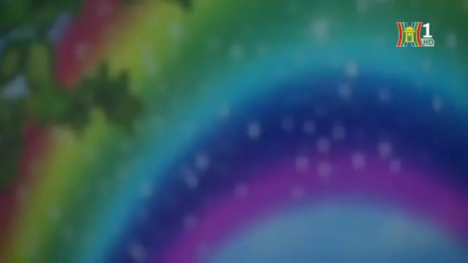

Slide 3
THẢO LUẬN NHÓM 2
Bài 1 : Ghép tranh với tên bài đọc phù hợp.

Slide 4








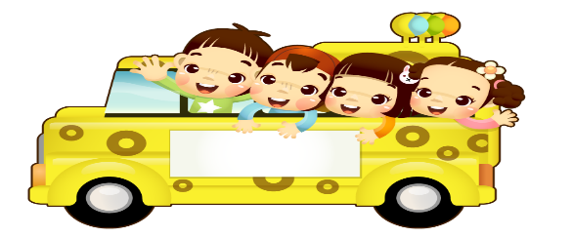
TIẾNG VIỆT
ÔN TẬP GIỮA HỌC KÌ 2
TIẾT : 7

Slide 5
Nghe - viết: Cánh cam lạc mẹ
Bọ dừa dừng nấu cơm
Cào cào ngưng giã gạo
Xén tóc thôi cắt áo
Đều bảo nhau đi tìm.
Khu vườn hoang lặng im
Bỗng râm ran khắp lối
Có điều ai cũng nói
Cánh cam về nhà tôi.
( Ngân Vịnh )

Slide 6
Bài 10: Tìm từ có tiếng bắt đầu bằng:
c
k
g
gh
ng
ngh
Ca, cà, cá, cạ, co, cu củ, cũ, cư, cừ,cử,...
Ki, kì, kí, ke, kẽ, kẹ,kẻ, kể, kế, kệ, kê,...
Ga, gà, gá, gạ, go, gò, gó, gu, gụ, gư, gừ, gồ,...
Ghi, ghì, ghị, ghe, ghè, ghé, ghẹ, ghê, ghề,...
Nga, ngà, ngo, ngỏ, ngọ, ngó,ngủ,...
Nghe, nghé, nghê, nghệ, nghi, nghỉ, nghĩ,...

Slide 7

CHÚC CÁC EM
CHĂM NGOAN HỌC GIỎI

